Slide 1
Home Work
大家不用打题干QAQ，怪费事的
有时间打打注释挺好的

Slide 2
2.59
答案： (x&0xff) | (y & 0xffffff00)
(x&0xff) | (y & ~0xff)
( (unsigned int ) (x<<24)>>24 ) | ( (y >>8) <<8 )
错误答案：

Slide 3
2.61
A： !~x !(x+1)
B: !x
C: !~(x & 0xff) !!(( (x&0xff)+1 )>>8)
D: !( x>>(sizeof(int)<<3)-8 )
!(( x>>(sizeof(int)<<3)-8 ) & 0xff)

Slide 4
2.61
A： !~x !(x+1)
B: !x
C: !~(x & 0xff) ( (x&0xff)+1 )>>8
D: !( x>>(sizeof(int)<<3)-8 )
!(( x>>(sizeof(int)<<3)-8 ) & 0xff)
事实上 只需要CD就可以了！

Slide 5
2.63
用算数右移实现逻辑右移是删去1的过程
产生一个前k位为0，后32-k位为1的掩码mask
Return x & mask
Mask的产生：
~( (-1)<<(32-k) )
( 1<<(32-k) ) -1

Slide 6

2.63
用算数右移实现逻辑右移是删去1的过程
产生一个前k位为0，后32-k位为1的掩码mask
Return x & mask
Mask的产生：
~( (-1)<<(32-k) )
( 1<<(32-k) ) -1
K = 0 ??????? 未定义行为！

Slide 7
2.63
用逻辑右移实现算数右移是增加1的过程
产生一个前k位为1，后32-k位为0的掩码mask
Return x | mask
有符号位才添加！
Mask的产生和前一问一样的
如何加入符号位的判断？

Slide 8
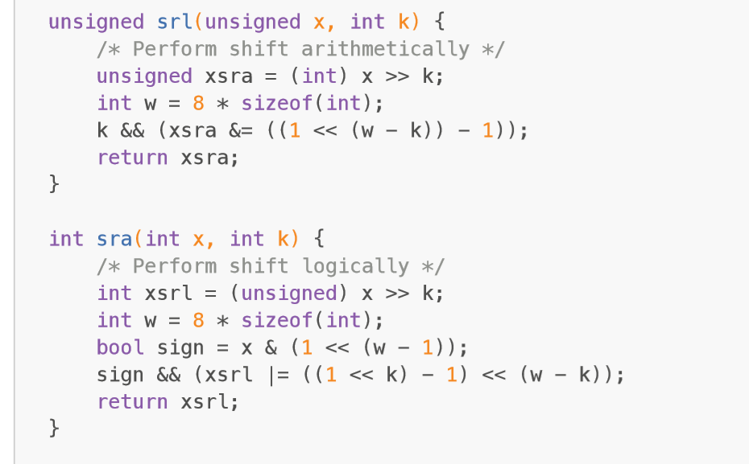
一些神仙操作
没有if创造if也要上系列

Slide 9
一个正常操作
不考虑符号位的mask:
( (-1)<<(32-k) )
考虑符号位: 符号位为1时不变( (-1)<<(32-k) )，为0时( 0 << 32-k) )
取出符号位： signal = !!(x & 1<<31)
把-1 换成 !signal – 1即可

Slide 10
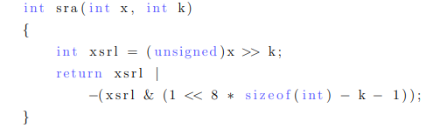
一个适合用来熟悉课本的操作

